Slide 1
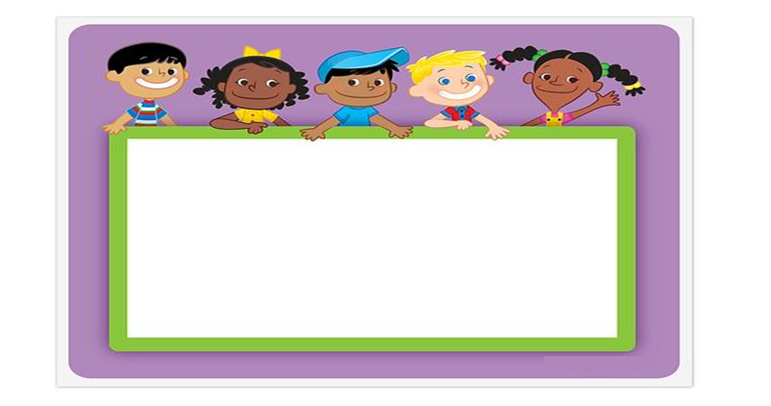
KÍNH CHÀO QUÝ THẦY, CÔ
ĐẾN DỰ GIỜ
TIẾT: TOÁN
LỚP 2A

Slide 2
A. KHỞI ĐỘNG

Slide 3
Xe buýt yêu thương
Notes:
Bài giảng thiết kế bởi: Hương Thảo - tranthao121006@gmail.com

Slide 4
40 + 45 = ?
A. 95
B. 80
C. 85

Slide 5
7 + 63 = ?
A. 70
B. 60
C. 133

Slide 6
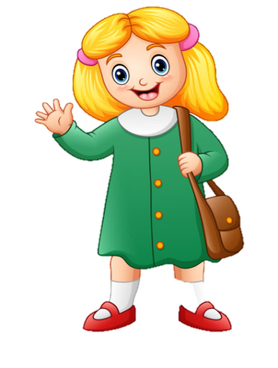
35 + 41 = ?
A. 67
B. 76
C. 94

Slide 7
Tuần 28
Bài 79: Phép cộng (không nhớ) trong phạm vi 1000 – Tiết 1
TOÁN 2
Tập 2

Slide 8
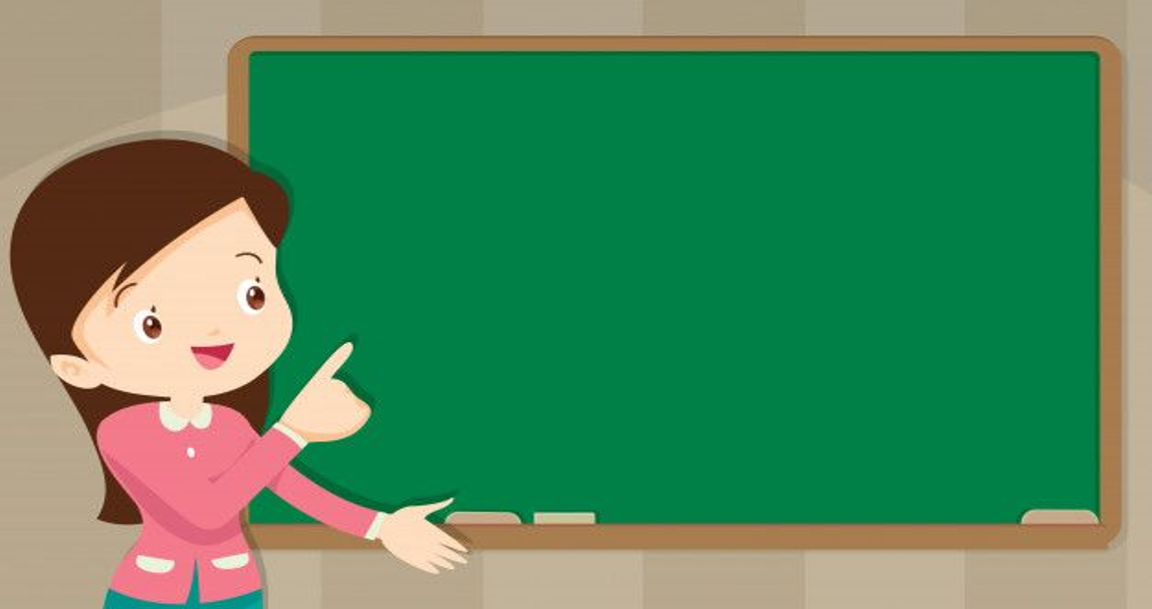
B. HÌNH THÀNH
KIẾN THỨC MỚI

Slide 9
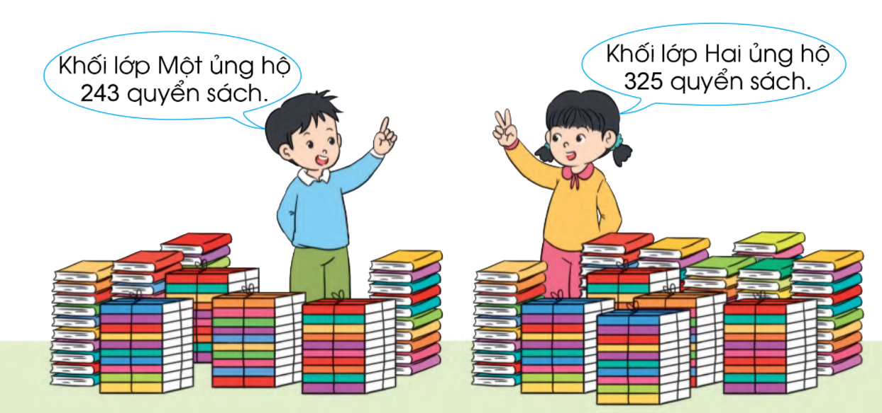
Khối lớp Một ủng hộ 243 quyển sách. Khối lớp Hai ủng hộ 325 quyển sách. Hỏi cả hai khối lớp ủng hộ tất cả bao nhiêu quyển sách?
243 + 325 = ?
Muốn biết cả hai khối ủng hộ tất cả bao nhiêu quyển sách, ta thực hiện phép tính gì?
Dựa vào tranh, em hãy lập một đề toán.
Các bạn trong bức tranh đang làm gì?

Slide 10
243 + 325 = ?
Ta tính theo cột dọc như sau:
24
2
3
2
4
3
243
3
4
+
+
+
+
325
32
5
3
2
5
3
2
5
8
6
8
5
6
8
Đặt tính
3 cộng 5 bằng 8,
Viết 8
4 cộng 2 bằng 6
Viết 6
2 cộng 3 bằng 5
Viết 5
Vậy 243 + 325 = 568.

Slide 11
262 + 427 = ?
2
6
262
26
2
6
2
2
2
+
+
+
+
427
42
4
2
7
4
2
7
7
9
8
9
6
8
9
Đặt tính
2 cộng 7 bằng 9,
Viết 9
6 cộng 2 bằng 8
Viết 8
2 cộng 4 bằng 6
Viết 6
Vậy 262 + 427 = 689.

Slide 12
C. LUYỆN TẬP – THỰC HÀNH

Slide 13
Tính
1
623
322
208
241
417
111
759
200
+
+
+
+

Slide 14
Tính
1
623
322
208
241
417
111
759
200
+
+
+
+

Slide 15
Đặt tính rồi tính:
2
153 + 426
582 + 207
450 + 125
666 + 300
153
582
450
666
+
+
+
+
426
207
125
300
579
789
575
966

Slide 16
D. VẬN DỤNG

Slide 17
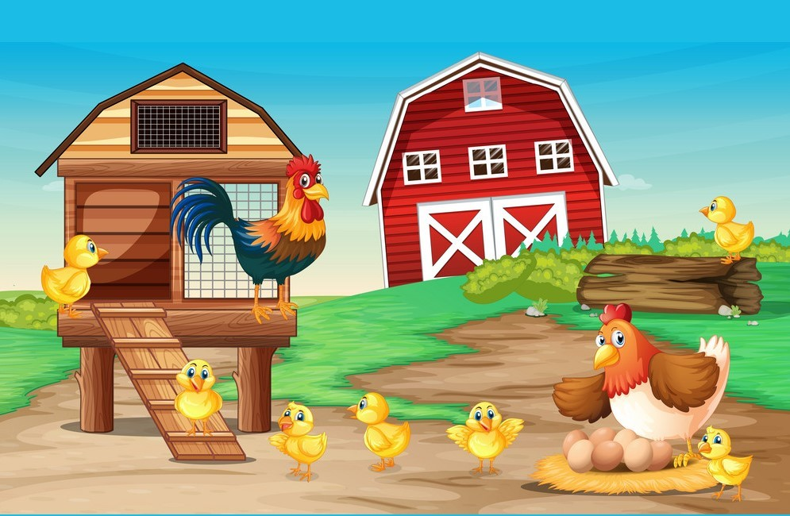
Notes:
Bài giảng thiết kế bởi: Hương Thảo - tranthao121006@gmail.com

Slide 18
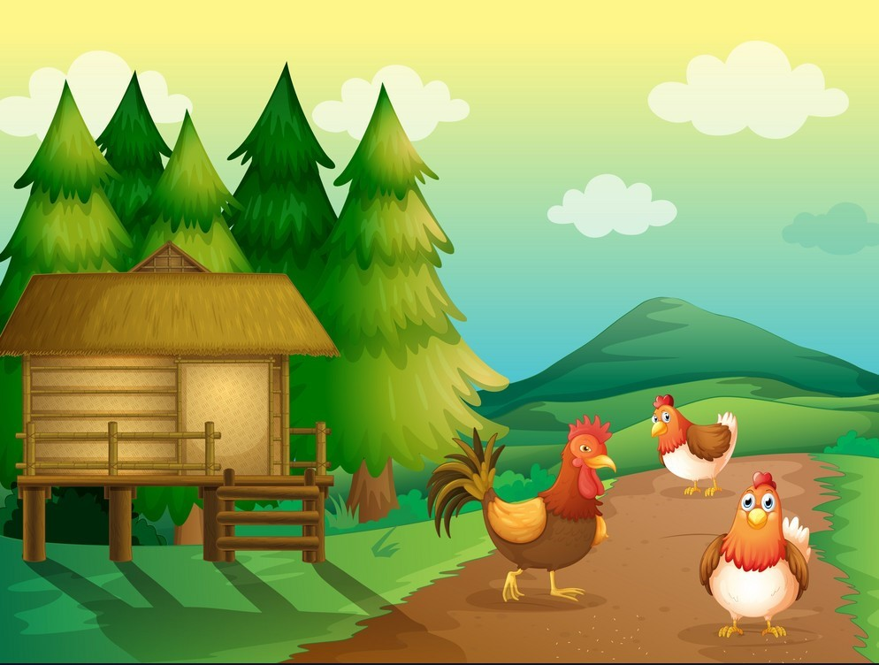
Xin chào các bạn, mình là Mai. Hôm nay mẹ mình đi vắng, mình phải ở nhà giúp mẹ thu hoạch trứng gà. Các bạn hãy giúp mình thu hoạch xong trước khi mẹ về nhé bằng cách trả lời đúng những câu hỏi trong mỗi quả trứng.

Slide 19
325
241
+
?
566

Slide 20
405
273
+
?
678

Slide 21
420 + 56 = ?
476

Slide 22
Để có thể làm tốt các bài tập trên em nhắn bạn điều gì?
Bài học hôm nay em biết thêm được điều gì?

Slide 23
DẶN DÒ

